Slide 1
আজকের মাল্টিমিডিয়া ক্লাসে উপস্থিত সকলকে
স্বাগত

Slide 2
শ্রেণি : ৮ম
বিষয় : সাধারণ গণিত
অধ্যায় : ৮ম
বিশেষ পাঠ: চতুর্ভুজ অংকন ( সম্পাদ্য-৪ )
সময় : ৫০ মিনিট
তারিখ : ১৯/০২/২০২০ খ্রিঃ
মোঃ ফারুক হোসেন চৌধুরী
সহকারি শিক্ষক (ব্যবসায় শিক্ষা)
নোয়াগাঁও উচ্চ বিদ্যালয়
নবীনগর, ব্রাহ্মণবাড়িয়া
মোবাইল : ০১৯৯০৯৬৬১৪৮
E-mail : farukchowdhury661@yahoo.com

Slide 3
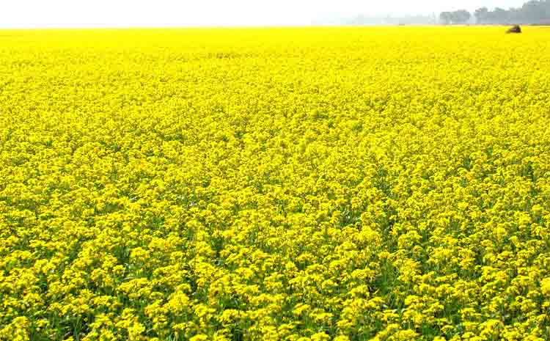
চিত্র দুটি চতুর্ভুজ আকৃতির ।
চিত্র দুটি কোন আকৃতির ?
Notes:
শিক্ষার্থীদের উপরের চিত্রগুলো দেখিয়ে বিভিন্ন প্রশ্ন জিজ্ঞাসা করে পাঠের শিরোনাম ঘোষনা করা হবে।

Slide 4
চতুর্ভুজ অংকন ( সম্পাদ্য-৪)

Slide 5
এ পাঠ শেষে শিক্ষার্থীরা...
১। চতুর্ভুজের বাহু সম্পর্কে ব্যাখ্যা করতে পারবে;
২। চতুর্ভুজের কোণ সম্পর্কে ব্যাখ্যা করতে পারবে;
৩। প্রদত্ত উপাত্ত ব্যবহার করে চতুর্ভুজ অংকন করতে পারবে ।

Slide 6
চতুর্ভুজের বাহু পরিচিতি
A
D
B
C
⸫▪ABCD এর বাহু যথাক্রমে AB, BC, CD ও AD
Notes:
শিক্ষার্থীদের বিভিন্ন প্রশ্ন জিজ্ঞাসা করা যেতে পারে।

Slide 7
চতুর্ভুজের কোণ পরিচিতি
A
D
১
৪
২
৩
B
C
⸫ ABCD এর চারটি কোণ যথাক্রমে $∠$A, $∠$B ও $∠$C $∠ D$ ।
∎
Notes:
শিক্ষার্থীদের বিভিন্ন প্রশ্ন জিজ্ঞাসা করা যেতে পারে।

Slide 8
সময়
৫ মিনিট
একক কাজ
 একটি চতুর্ভুজ অংকন করে এর বাহু এবং কোণগুলো চিহ্নিত কর।

Slide 9
কোন চতুর্ভুজের তিনটি বাহুর দৈর্ঘ্য ও দুইটি অন্তর্ভুক্ত কোণ দেওয়া আছে।
চতুর্ভুজটি অংকন করতে হবে।

Slide 10
বিশেষ নির্বচন :
a
b
c
Y
X
মনে করি, একটি চতুর্ভুজের তিনটি বাহু a,b,c এবং a ও b বাহুর অন্তর্ভুক্ত কোণ $∠ x \text{এবং }\text{a} \text{ও} \text{c}$ বাহুর অন্তর্ভুক্ত কোণ $∠ y$দেওয়া আছে। চতুর্ভুজটি আঁকতে হবে।

Slide 11
অঙ্কন :
a
b
c
B
E
C

Slide 12
a
F
b
c
X
B
E
C

Slide 13
a
F
b
c
Y
B
E
C

Slide 14
a
F
b
G
c
B
E
C

Slide 15
a
F
b
G
c
A
D
B
E
C

Slide 16
অঙ্কনের বিবরণ :
যেকোনো রশ্মি BE থেকে BC = a নিই।
B ও C বিন্দুতে $∠ x$ ও $∠ y$ এর সমান করে যথাক্রমে $∠$CBF ও $∠$BCG অঙ্কন করি। BF থেকে BA = b এবং CG থেকে CD = c নিই ।
A, D যোগ করি।
তাহলে, ABCD ই উদ্দিষ্ট চতুর্ভুজ।

Slide 17
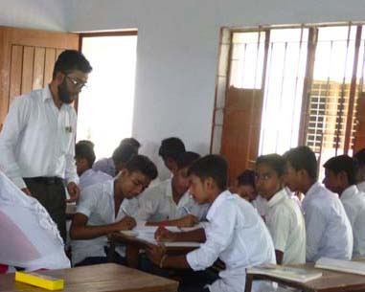
সময়
১০ মিনিট
দলীয় কাজ
7 সেঃমিঃ , ৬ সেঃমিঃ ও ৫ সেঃমিঃ দৈর্ঘ্যের তিনটি বাহু এবং ৭০⁰ ও ৮০⁰ কোণ বিশিষ্ট একটি চতুর্ভুজ
( বিবরণ সহ ) আঁক।

Slide 18
মূল্যায়ন
১। চতুর্ভুজের চার বাহুর যোগফলকে কি বলে ?


(ক) ত্রিভুজ
(খ) পরিসীমা
(গ ) ক্ষেত্র
(ঘ) ক্ষেত্রফল
২। চতুর্ভুজের চার কোণের যোগফল কত ডিগ্রী ?


(ক) ৩৬০⁰
(খ) ২৬০⁰
(গ) ২৪০⁰
(ঘ) ১৮০⁰
৩। একটি চতুর্ভুজের কতটি বাহু ও কোণ থাকে?
(ক) তিনটি বাহু ও দুইটি কোণ
(খ) চারটি বাহু ও চারটি কোণ


(গ) দুইটি বাহু ও দুইটি কোণ
(ঘ) দুইটি বাহু ও তিনটি কোণ

Slide 19
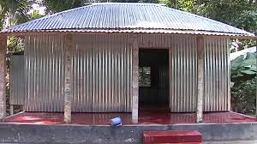
বাড়ির কাজ
৫ সেঃমিঃ , ৪ সেঃমিঃ ও ৩ সেঃমিঃ দৈর্ঘ্যের তিনটি বাহু এবং ৬০⁰ ও ৫০⁰ কোণ বিশিষ্ট একটি চতুর্ভুজ
অঙ্কন করে আনবে।

Slide 20
ধন্যবাদ

